Slide 1
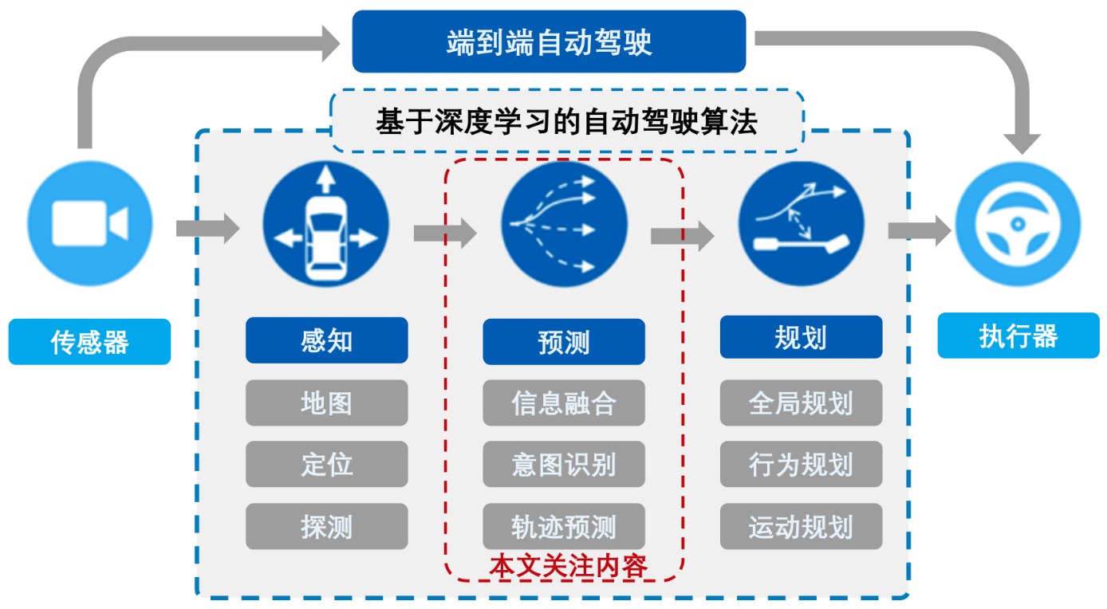
基于扩散模型的意图感知车辆轨迹预测
轨迹预测问题旨在根据对周围交通参与者在过去一段时间内的历史运动状态的观测，结合环境地图信息、交通规则以及其他相关因素，预测它们在未来一段时间内的可能运动轨迹。
研究背景
①基于深度学习的自动驾驶系统的普及
近年来，基于深度学习的自动驾驶车辆能够更准确理解周围环境、预测未来状态并执行驾驶操作，并开始在真实交通环境中进行实际部署
②预测模块在驾驶系统中的重要性
主流自动驾驶系统可以抽象为环境感知、预测以及规控三个模块。其中轨迹预测模块在自动驾驶系统中扮演着承接感知与规划的关键角色
③驾驶意图与预测任务的相关性
驾驶意图的识别与轨迹预测常常紧密相连。准确识别驾驶员的意图有助于提升轨迹预测网络的预测精度
Notes:
深度学习与自动驾驶的普及：通过应用先进的深度学习算法，自动驾驶车辆能够更准确地理解周围环境、预测未来状态并执行驾驶操作，并已开始在真实交通环境中进行实际部署。
预测模块在端到端驾驶系统中的重要性：当前主流的自动驾驶系统在技术上可抽象为环境感知、周围目标轨迹预测以及决策规划与控制三个核心模块。其中轨迹预测模块在自动驾驶系统中扮演着承接感知与规划的关键角色
驾驶意图与预测任务的相关性：在实际驾驶场景中，人类驾驶员通常会先判断周围车辆可能的驾驶意图，然后进一步判断这些车辆的行驶轨迹。因此驾驶意图的识别与轨迹预测常常紧密相连。准确识别驾驶员的意图有助于提升轨迹预测网络的预测精度
当前数据驱动的自动驾驶轨迹预测模型在实际应用中面临以下三大挑战
人类驾驶行为的复杂性导致意图识别困难
现有模型对场景不确定性的建模不足导致预测可靠性不高
真实世界交通场景的多样性导致模型泛化能力较弱

Slide 2
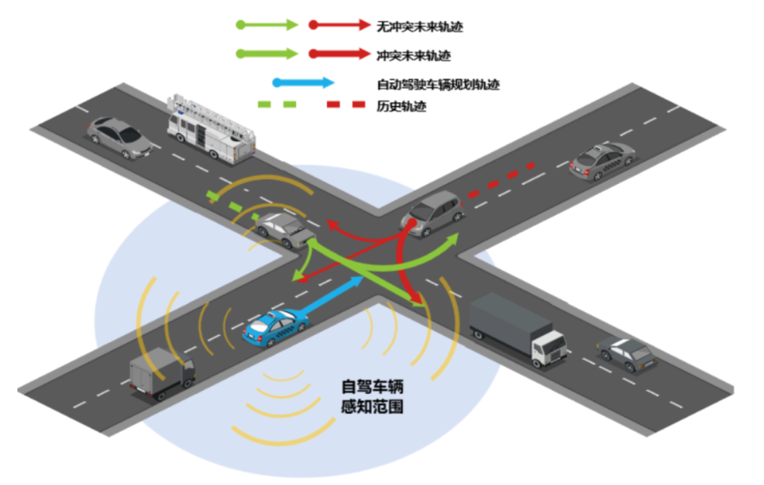
基于扩散模型的意图感知车辆轨迹预测
轨迹预测作为自动驾驶等领域的核心模块，大多依赖深度学习模型实现，而由于数据驱动方法缺乏对驾驶参与者的意图识别能力，导致预测结果的不可靠
研究挑战
①驾驶行为的复杂性导致的意图识别难
人类驾驶行为受到诸多因素的综合影响，例如驾驶员自身的驾驶习惯、对周围环境的感知和理解。同时，驾驶意图往往是隐含的、难以直接观测的
②模型缺乏不确定性理解导致预测不可靠
目前轨迹预测模型仅能做出确定性的单一预测，忽略了未来的多种可能性及相应概率，这使得其预测结果在可靠性和透明度上存在不足
③交通场景的多样性导致的泛化能力弱
现有方法通常在特定的数据集上进行训练和评估，当模型被应用到陌生的数据集或场景中时，其预测性能往往会显著下降，难以保证在各种真实世界场景下的可靠性
车辆轨迹预测示意图
Notes:
\item 人类驾驶行为的复杂性导致的\textbf{意图识别难}：人类驾驶行为受到诸多因素的综合影响，例如驾驶员自身的驾驶习惯、对周围环境的感知和理解。同时，驾驶意图往往是隐含的、难以直接观测的。
% Method: Diffusion
\item 模型缺乏对场景不确定性的理解导致\textbf{预测不可靠}：
% 可解释性对自动驾驶系统的安全至关重要，它要求系统的开发者与使用者能够理解模型做出特定预测的依据，特别是在异常或危险的关键时刻。
目前，许多深度学习轨迹预测模型仅能做出确定性的单一预测，忽略了未来的多种可能性及相应概率，这使得其预测结果在可靠性和透明度上存在不足。另一方面，虽然先前部分研究采用高斯分布等简单概率模型来尝试建模未来轨迹的不确定性，但这些方法往往无法充分捕捉现实中复杂的多模态分布特性。因此，如何设计出具有不确定性建模能力的预测模型，仍是亟待解决的重要挑战。
% 同时，由于人类行为的随机性和环境的动态性，未来的轨迹本身就具有不确定性。
% generalize
\item 真实世界交通场景的多样性导致的\textbf{泛化能力弱}：真实世界的交通场景极其复杂和多样，不同的城市道路、交通状态及交通参与者行为习惯都存在显著差异。现有的轨迹预测方法通常在特定的数据集上进行训练和评估，这些数据集往往只覆盖了有限的场景类型和交通状况。当模型被应用到新的、陌生的数据集或场景中时，其预测性能往往会显著下降，难以保证在各种真实世界场景下的可靠性和鲁棒性。这种泛化能力不足的问题严重阻碍了轨迹预测技术在实际自动驾驶系统中的广泛应用。

Slide 3
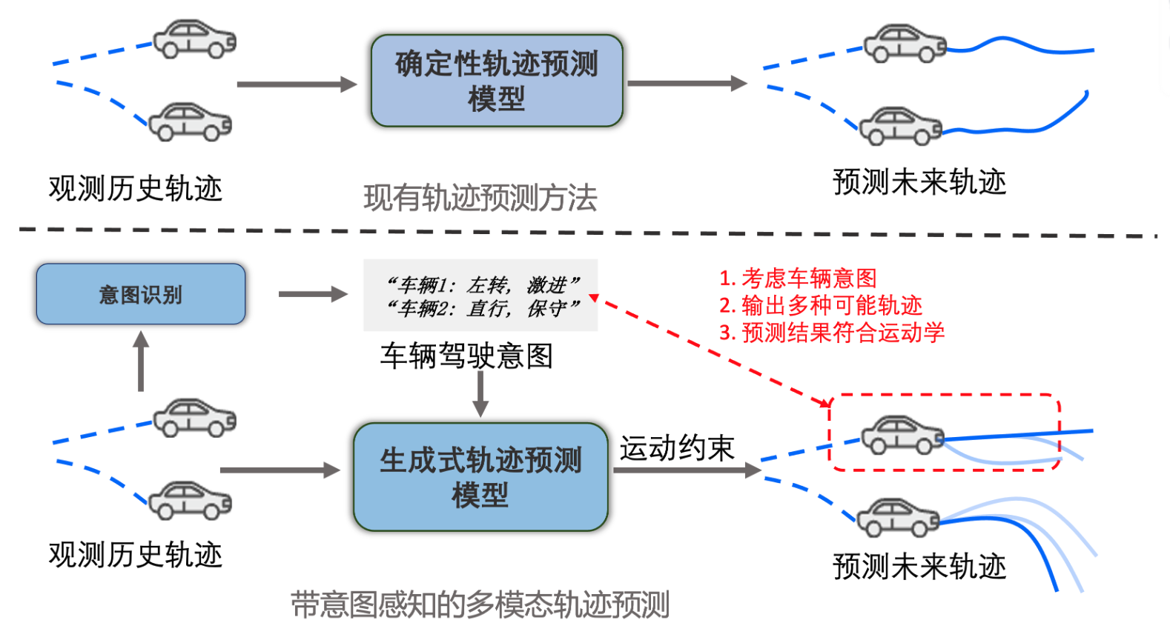
基于扩散模型的意图感知车辆轨迹预测
本文提出先识别-后预测的建模思路基于扩散模型的意图感知车辆轨迹预测，旨在解决驾驶意图复杂性和现有模型对未来轨迹不确定性建模不足的问题
研究思路
①意图感知的预测
将驾驶意图识这一先验信息引入车辆轨迹预测任务，通过“先识别，后预测”的
两阶段策略来完成轨迹预测使得轨迹预测结果更加可解释、可信赖
②生成式建模
将扩散模型这一新型生成模型引入轨迹预测，采用生成式模型从概率分布的角度
对驾驶行为的不确定性和多样性进行建模
③高效的模型设计
设计了通用场景编码器和高效的轨迹预测扩散模型，提升了轨迹预测模型的泛用性
和实时性
Notes:
将驾驶意图识这一先验信息引入车辆轨迹预测任务，通过“先识别，后预测”的
两阶段策略来完成轨迹预测，并额外在模型优化过程中引入基于物理规则的运动
约束，使得轨迹预测结果更加可解释、可信赖。
• 将扩散模型这一新型生成模型引入轨迹预测，采用生成式模型从概率分布的角度
对驾驶行为的不确定性和多样性进行建模。
• 考虑到现有基于生成式模型的轨迹预测算法在泛用性和推理效率方面的短板，设
计了通用场景编码器和高效的轨迹预测扩散模型，提升了轨迹预测模型的泛用性
和实时性。

Slide 4
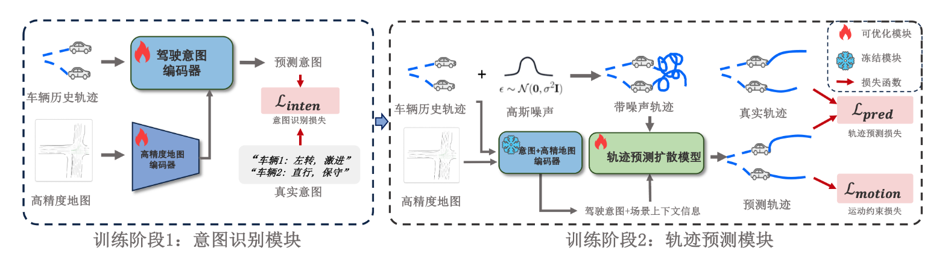
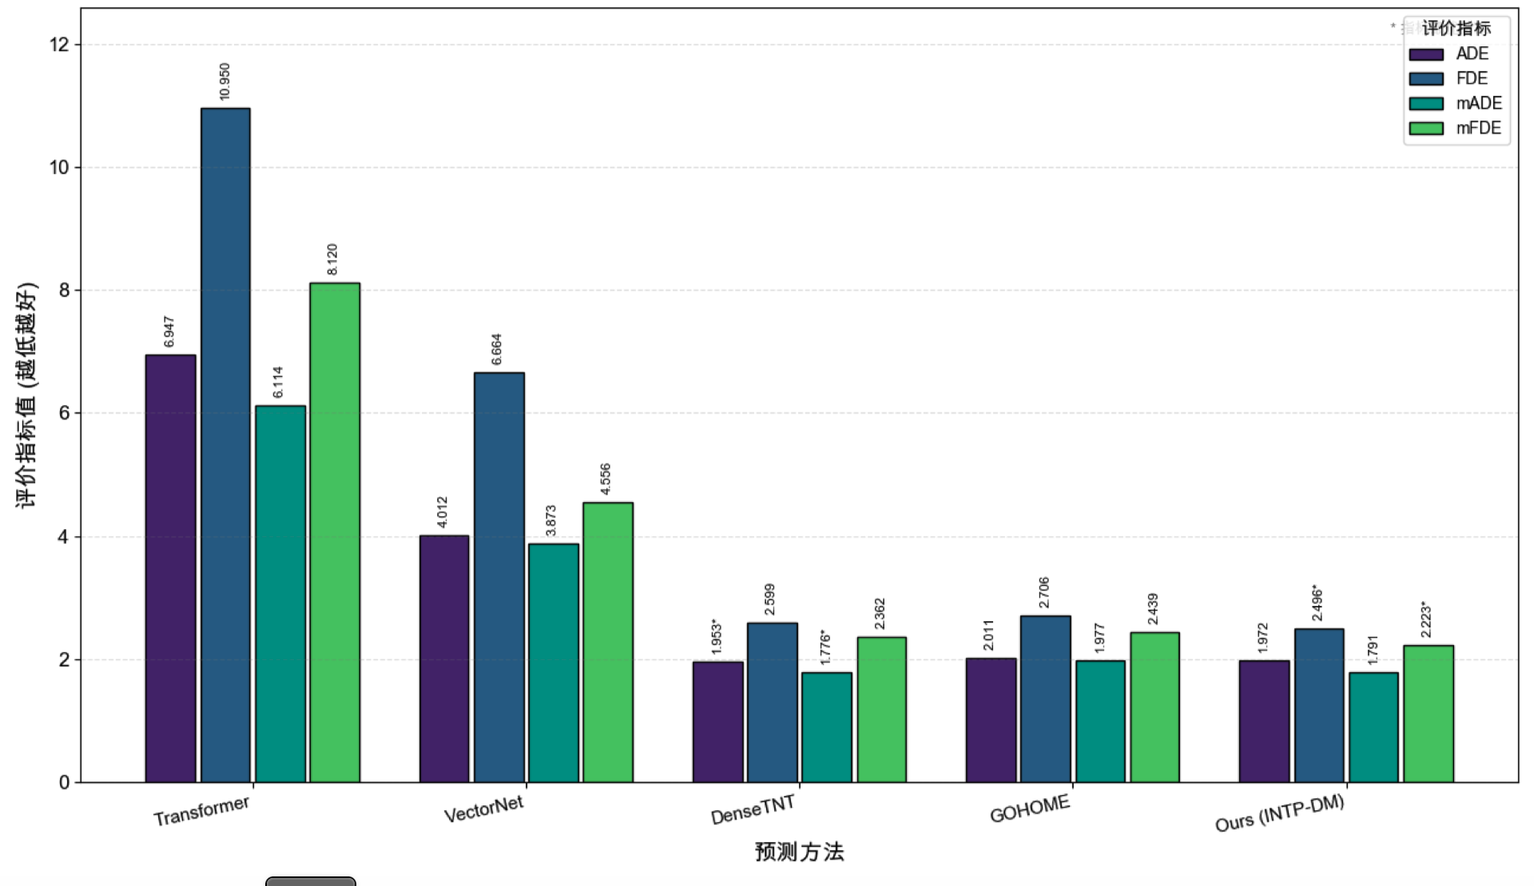
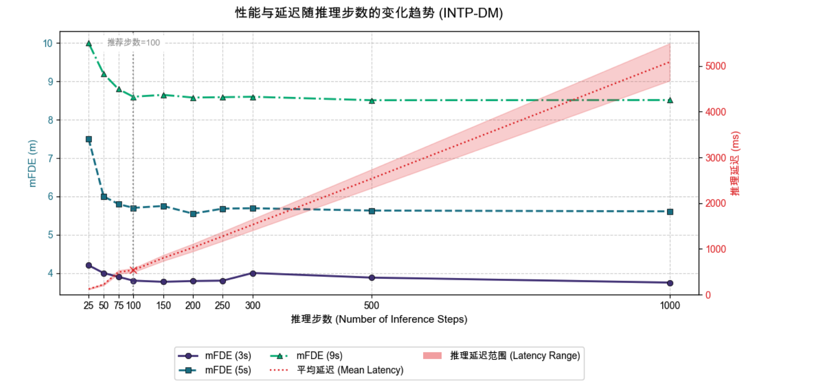
基于扩散模型的意图感知车辆轨迹预测
通过将驾驶意图融入轨迹预测过程，并利用扩散模型强大的生成能力来捕捉未来轨迹的多样性，模型能够生成更准确、更可靠的轨迹预测结果
研究方法
实验结果
图1.和基线方法的误差对比
①构建先识别-后预测，的轨迹预测策略将驾驶意图融入轨迹预测任务​
②设计自监督意图提取方法，高效从驾驶数据中抽取驾驶意图
③提出两阶段训练策略，高效完成模型的优化和推理，首先单独优化意图识别模块。在训练完成的意图识别模块的引导下，进行轨迹预测扩散模型的训练
通过在 Waymo 数据集上的实验，验证了本文方法在不同预测长度下的轨迹预测任务上的有效性（图 1）并进行了细致的消融实验分析了模型各个组件和推理参数的影响（图 2）
图2.模型推理效率和误差关系图
Notes:
本章提出了基于扩散模型的意图感知车辆轨迹预测方法 ，旨在解决驾驶意图复杂性和现有模型对未来轨迹不确定性建模不足的问题。
通过讲驾驶意图融入轨迹预测过程，并利用扩散模型强大的生成能力来捕捉未来轨迹的多样性，模型能够生成更准确、更可靠的轨迹预测结果。此外，本章还引入了自监督的意图提取方法和物理约束，进一步提升了模型的性能和可解释性

Slide 5
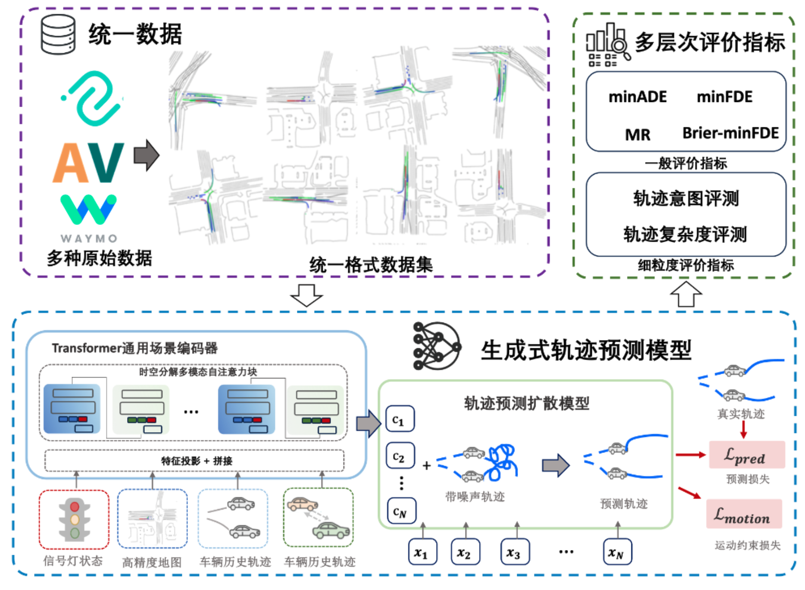
基于扩散模型的意图感知车辆轨迹预测
在生成式轨迹模型的基础上，为了提升预测模型的在多样交通场景上的泛化性能，进一步设计了统一的数据整合流程，得到了高泛化性的扩散模型轨迹预测系统
系统概览
①统一的数据集处理流程
整合来自不同来源的异构数据，并将其转换为统一的、以自车为中心的矢量化表示
②意图感知扩散预测模型
通过结合统一的场景编码器，意图感知扩散模型能够有效处理来自不同数据集的统一输入格式，并进行生成式轨迹预测
③多层次评价体系
除了通用的准确性指标外，还包括按轨迹类型和轨迹难度进行的细粒度评估，以全面衡量模型的泛化能力和在关键场景下的表现
Notes:
基于前述对数据处理流程的构建，本节将介绍我们提出的高泛化性扩散模型轨迹预测系统。该系统包含三个主要组成部分：
统一的数据集处理流程：能够整合来自不同来源的异构数据，并将其转换为统一的、以自车为中心的矢量化表示。
具有高兼容性的通用意图感知扩散预测模型：基于前两章提出的意图感知扩散模型，并结合统一的场景编码器，能够有效处理来自不同数据集的统一输入格式，并进行生成式轨迹预测。
考虑数据多样性和预测难度的分层评价指标体系：除了通用的准确性指标外，还包括按轨迹类型和轨迹难度进行的细粒度评估，以全面衡量模型的泛化能力和在关键场景下的表现。

Slide 6
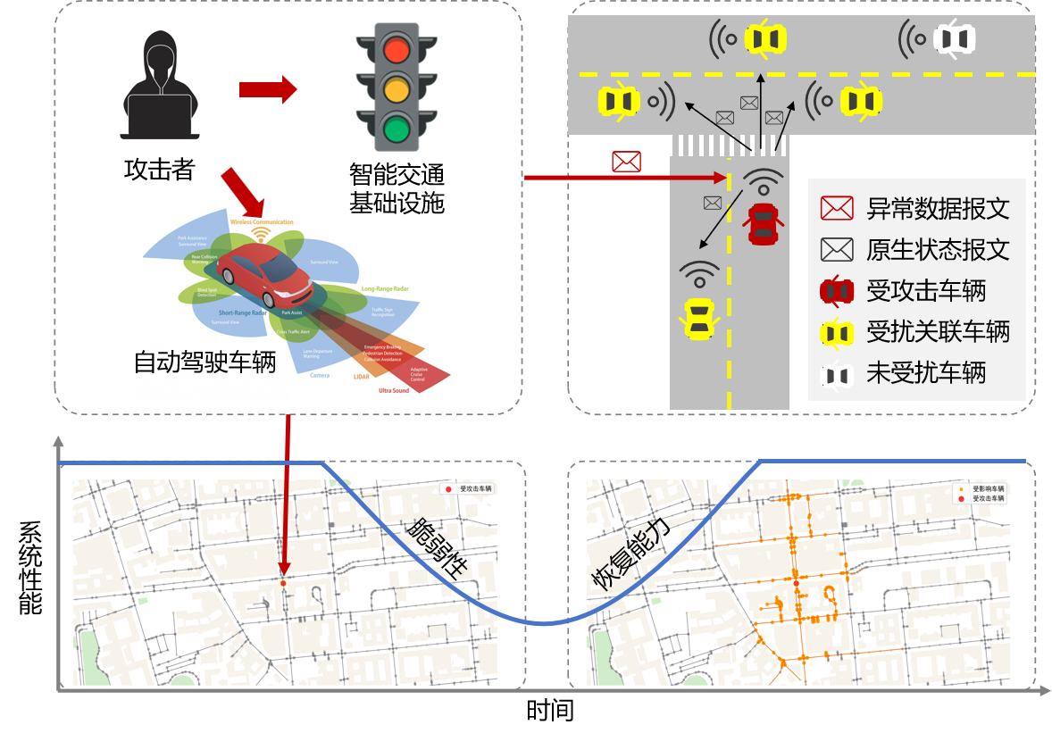

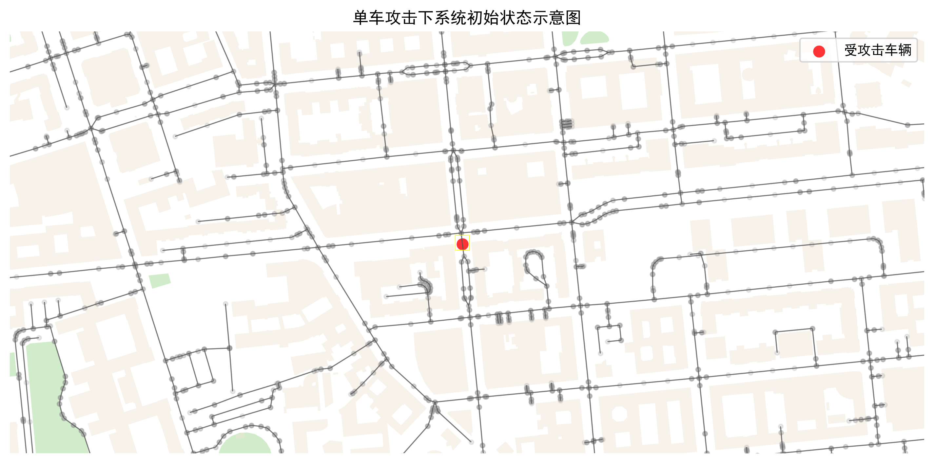
面向智能网联交通系统功能 - 物理交互特性的级联风险建模方法
复杂交通环境中，单一攻击行为经交互易诱发系统性级联风险，致交通网络瘫痪、重大安全事故，需建立针对性模型探究其传播规律，为更精准的风险预警与应急控制策略提供依据。
研究问题
①节点关联杂，动态刻画难
①
单车行为偏差可能经系统交互放大为大范围紊乱，现有系统风险评估方案难以建模级联风险。
②
②系统属性多，单量解释弱
交通系统兼具信息与物理属性，单一失效建模难以兼顾二者差异，解释力不足。
③负载弹性显，静态策略差
③
系统具有负载弹性，然现有静态恢复策略在复杂场景下效率与适用性欠佳。

Slide 7
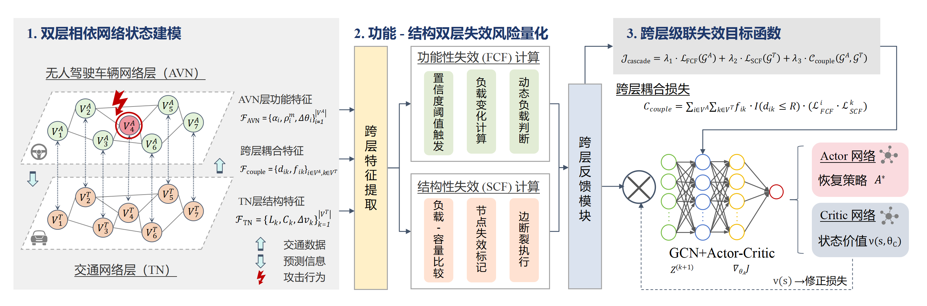
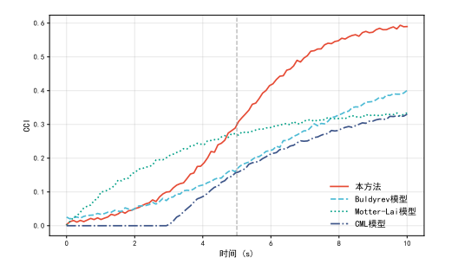
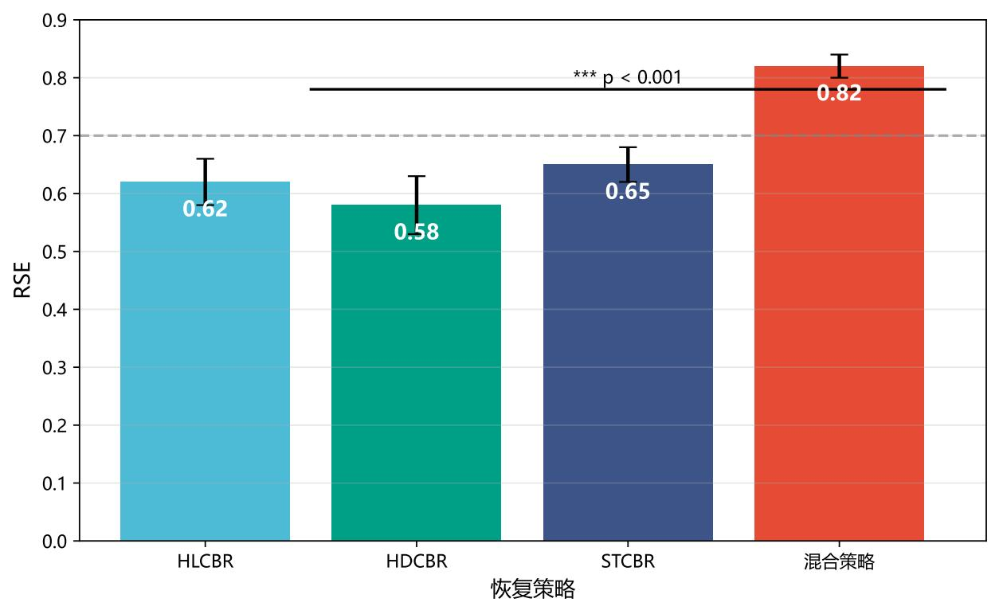
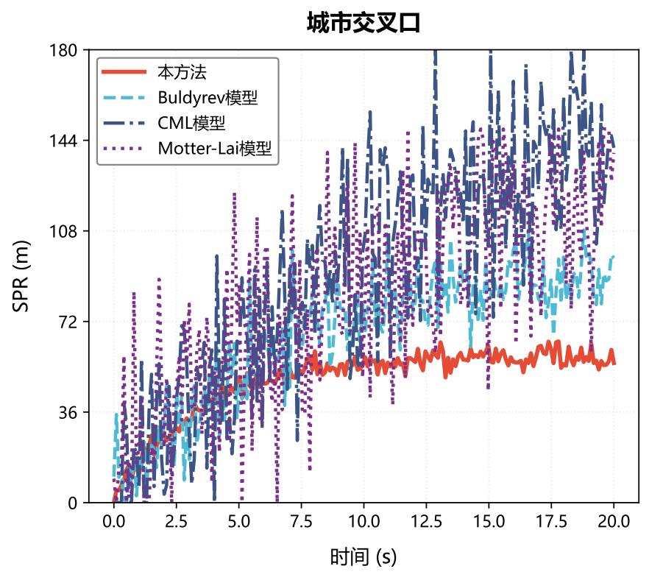
面向智能网联交通系统功能 - 物理交互特性的级联风险建模方法
网联自动驾驶系统的信息层（决策交互）与物理层（运动学约束）自然构成双层相依网络，对抗性攻击通过干扰信息层的决策可靠性，经层间耦合机制会进一步触发物理层级联失效。
研究思路
实验结果
图1.跨层耦合强度时序演化曲线
①构建功能 - 物理域动态耦合双层网络模型，实现跨层实时反馈，支撑整体风险评估。​
②设计功能 - 结构失效差异化建模与耦合机制，提升失效演化解释力。​
③提出动态负载 - 容量匹配的自适应恢复策略，保障系统快速重构与稳定运行。
图2.系统稳定性指标对比
基于 nuScenes 数据集，单车辆受攻击轨迹失效时，跨层耦合强度 1.2s 内从 0.3 陡升至 0.6（图 1），触发邻车急刹变道，系统稳定性（图 2）更优、时空传播半径（图 3）比传统模型低 41.2%，能更精准量化级联扰动 。
图3.时空传播半径演化曲线

Slide 8
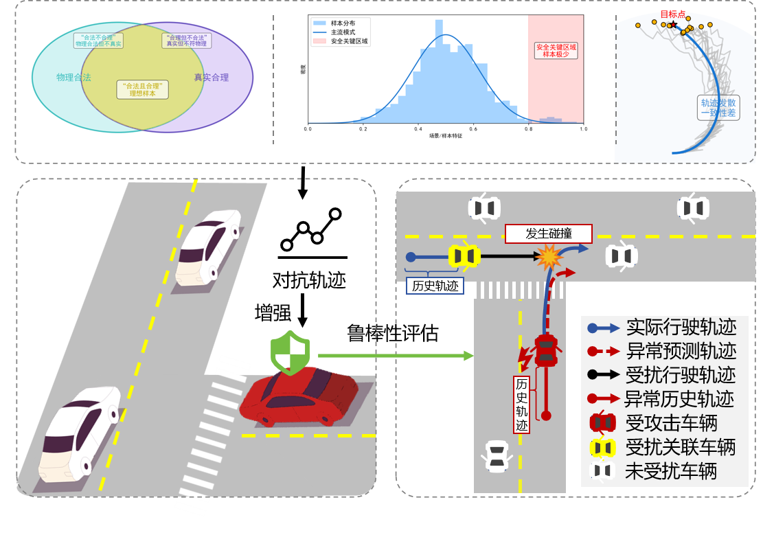
面向轨迹预测模型鲁棒性评估的物理约束与多样性增强对抗样本生成
轨迹预测作为自动驾驶等领域的核心模块，大多依赖深度学习模型实现，存在对抗脆弱性，而由于缺乏能精准反映真实场景干扰特性的高质量样本，对模型对抗鲁棒性的评估难以有效开展。
研究问题
①物理约束适配差，轨迹真实性低
现有方法仅有显式物理约束，易生成 “合法不合理” 轨迹，真实性不足。
①
②
③
②生成模式覆盖窄，关键场景缺失
现有方法依赖标签，稀缺场景多样性受限，安全关键场景因模式坍塌难生成有效样本。
③动态可控能力弱，轨迹一致性差
连续条件与轨迹动态关联建模不足，轨迹易偏离目标，可控性与一致性欠佳。

Slide 9
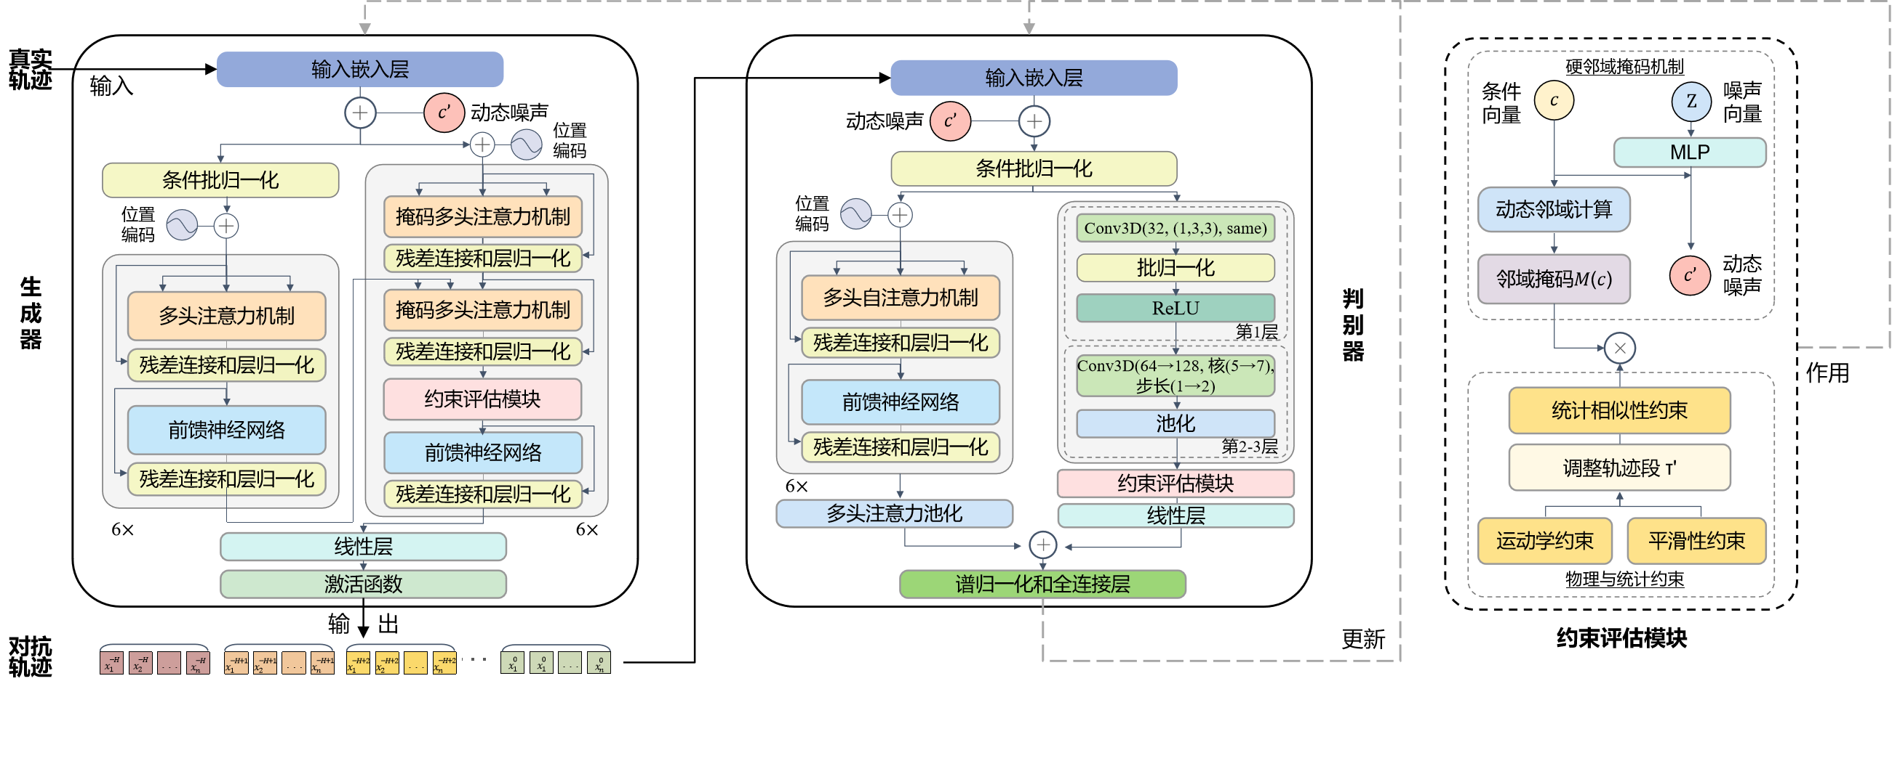
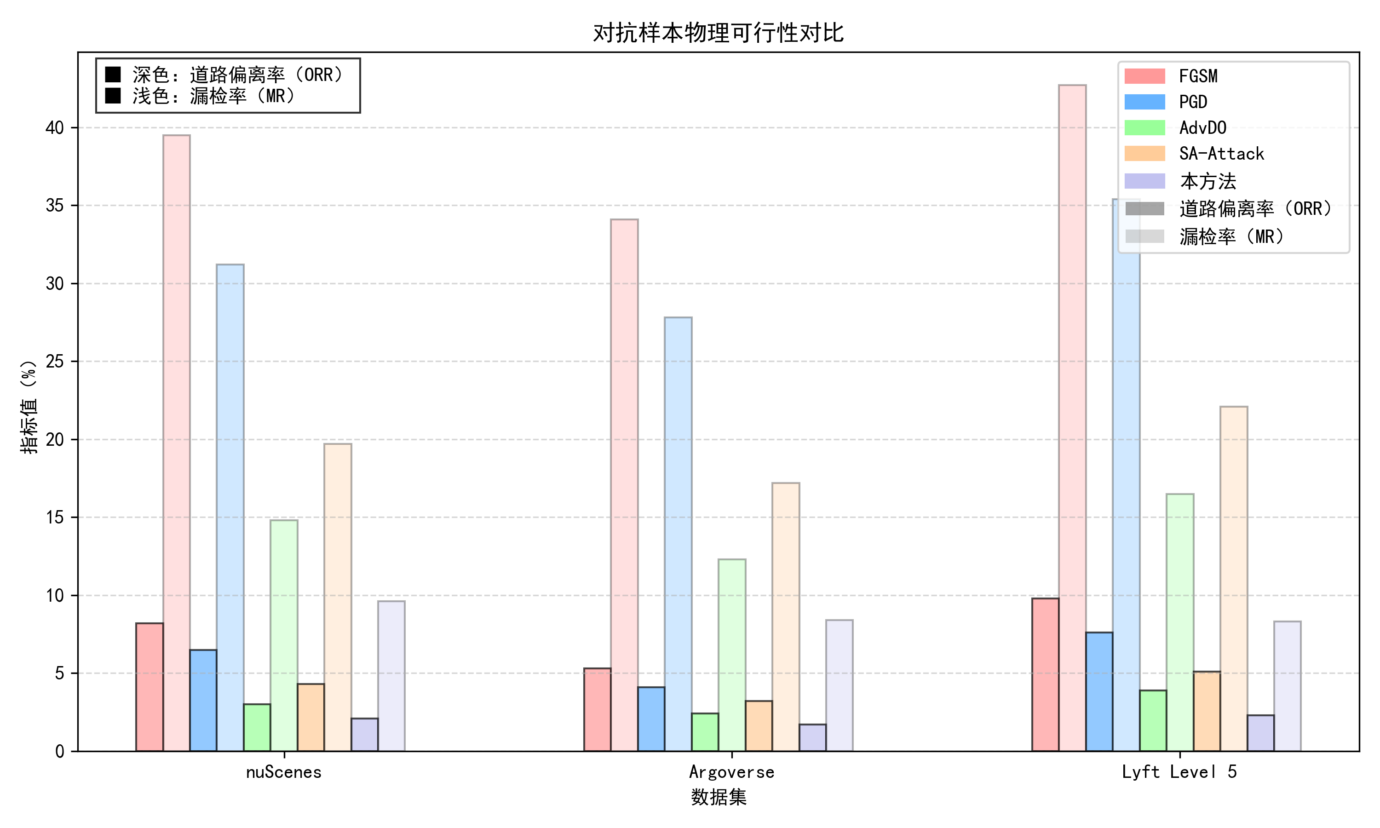
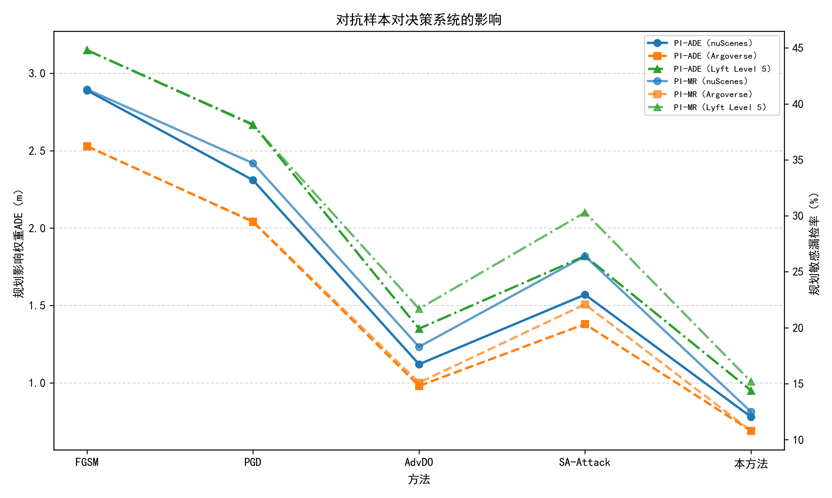
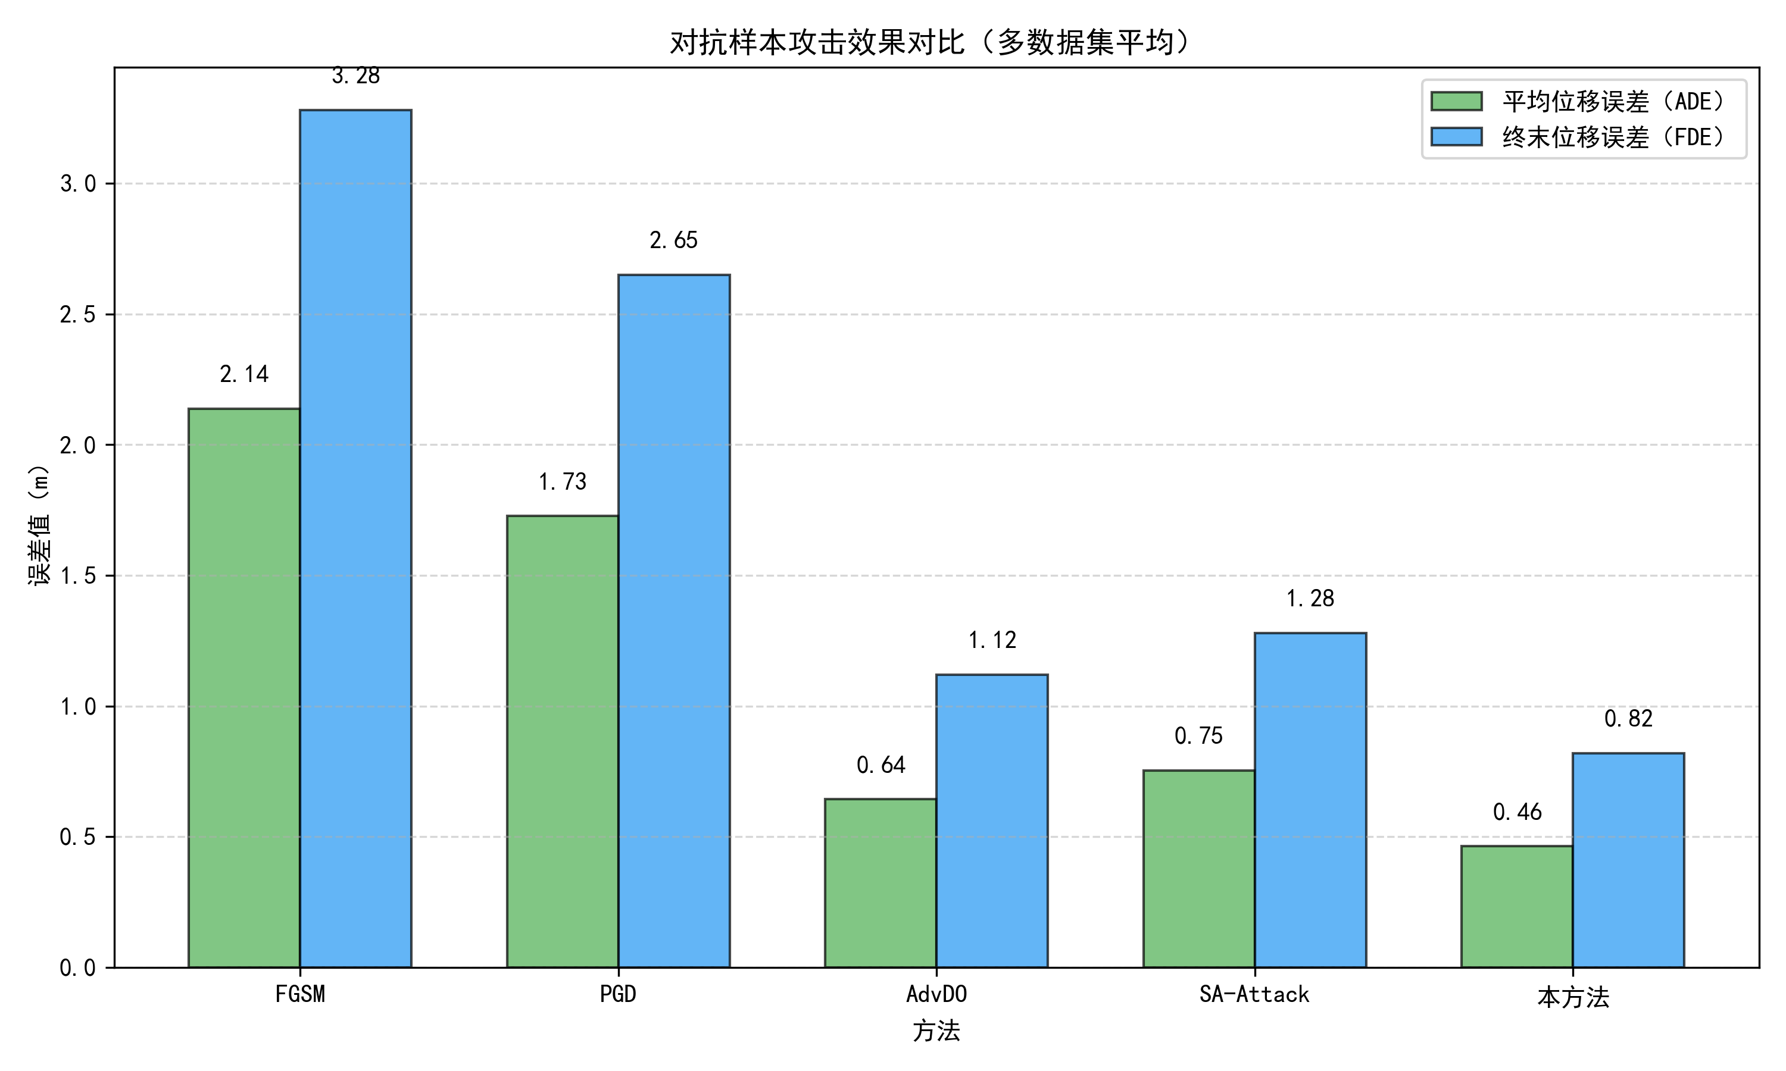
面向轨迹预测模型鲁棒性评估的物理约束与多样性增强对抗样本生成
设计基于GAN网络的生成框架，通过对生成器和判别器进行联合优化，结合硬邻域掩码机制、多维度约束模块，实现自动驾驶长尾场景中物理可行性与行为真实性的生成统一。
研究思路
实验结果
图1.对抗样本物理可行性对比
①构建连续条件生成对抗网络框架，生成器以 Transformer 捕捉轨迹全局依赖，判别器进一步结合 CNN 提取局部特征，平衡时序轨迹数据的长短期特征表达。
②设计硬邻域掩码机制，减少对标签分布的依赖，提升长尾场景生成能力。
③引入多维度约束模块，提升生成轨迹物理可行性与分布一致性。
图2.对抗样本决策影响对比
基于 nuScenes、Argoverse 等数据集，与基线模型对比，本方法生成轨迹物理合规性实现提升（图 1），较传统方法更精准反映对抗样本对下游决策的实际干扰（图 2），诱导模型错误预测的能力表现更优（图 3）。
图3.对抗样本攻击效果对比

